Slide 1


Restaurant Table Reservation
Haciyev Cavid
P202

Slide 2
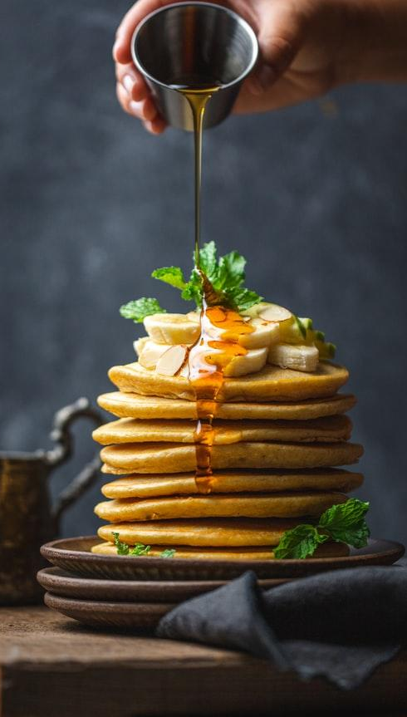
Saytın Məqsədi və Yaratdığı şəraitlər
Restorana Gəlmədən Menyu ilə Tanış olmaq
Online Masa Rezervasiya Etmək
İstədiyiniz Masanı Seçmək
Sayt Üzərindən Restoran ilə Əlaqə saxlamaq
Menyulara Şərh Yazmaq
Restoran Galleryindən Restoranın Şəkillərin Görmək

Slide 3
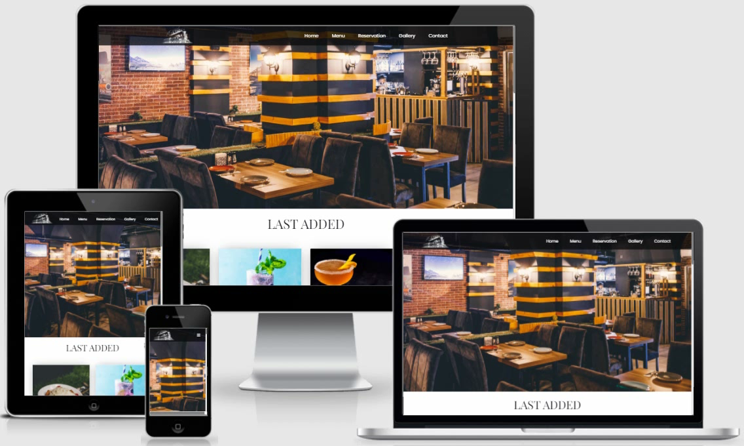

Slide 4
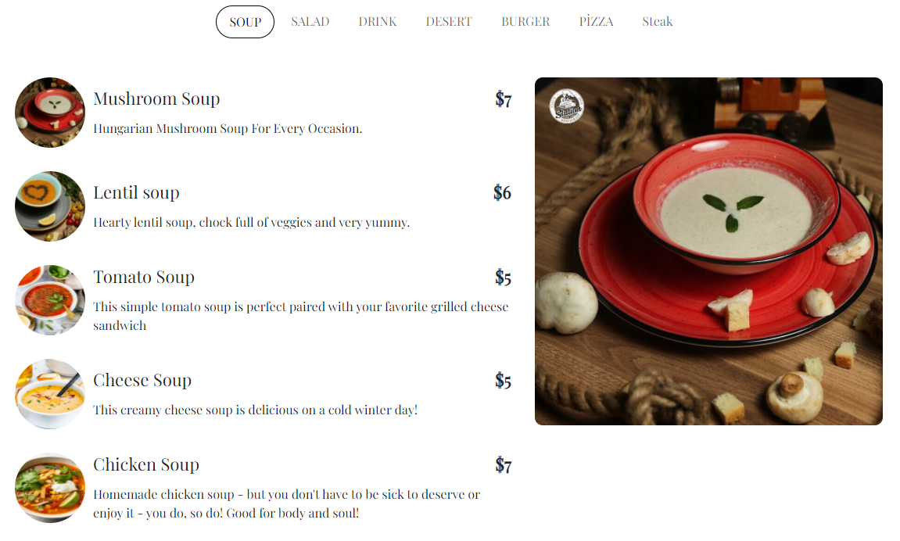
Menu
Göstərilən Kateqoriyalardan İstədiyiniz Seçib Həmin Kateqoriyaya Aid Olan Məhsullara Baxa Bilərsiniz

Slide 5
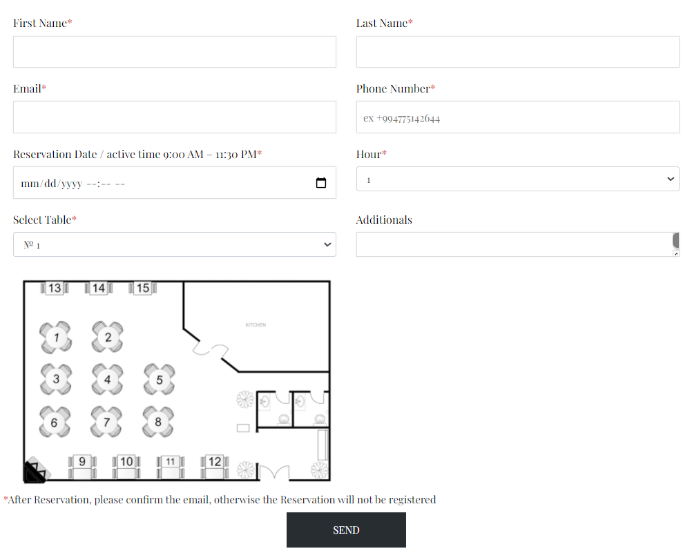
Rezervasiya
Formu Dolduraraq Istədiyiniz Zaman Aralığında İstədiyiniz Masanı Rezerv Edə Bilərsiniz, Daha Sonra İsə Rezervasiyanın Aktivləşməsi üçün Maildən Təsdiqləmə Gərəkdirir

Slide 6
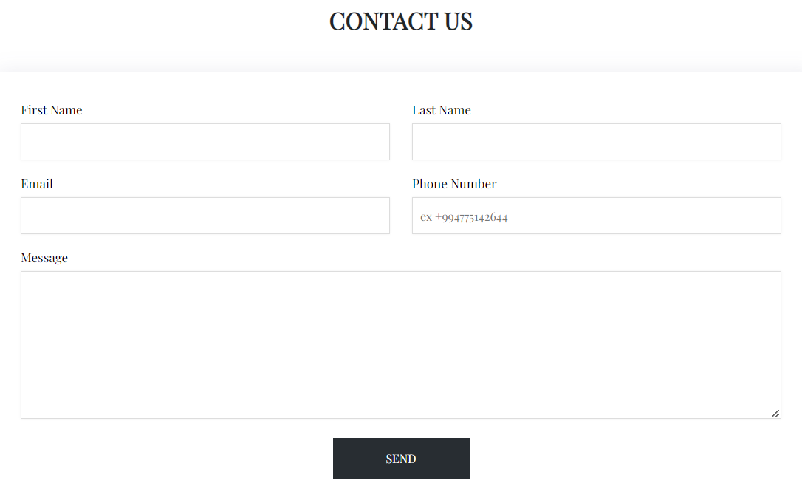
Contact Us
Restoran və ya Menyular Haqqında Sual Yaranarsa Formu Dolduraraq Suallarınızı Göndərə Bilərsiniz və Ən Qısa Zamanda Sizin Mailə Geri Dönüş Edilir

Slide 7
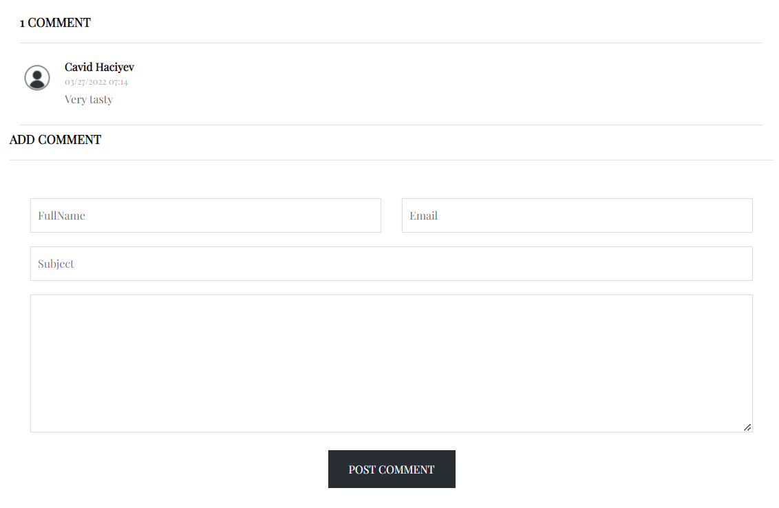
Comment
Restoran Menyusunda Olan Məhsullara Şərh Yaza Bilərsiniz

Slide 8
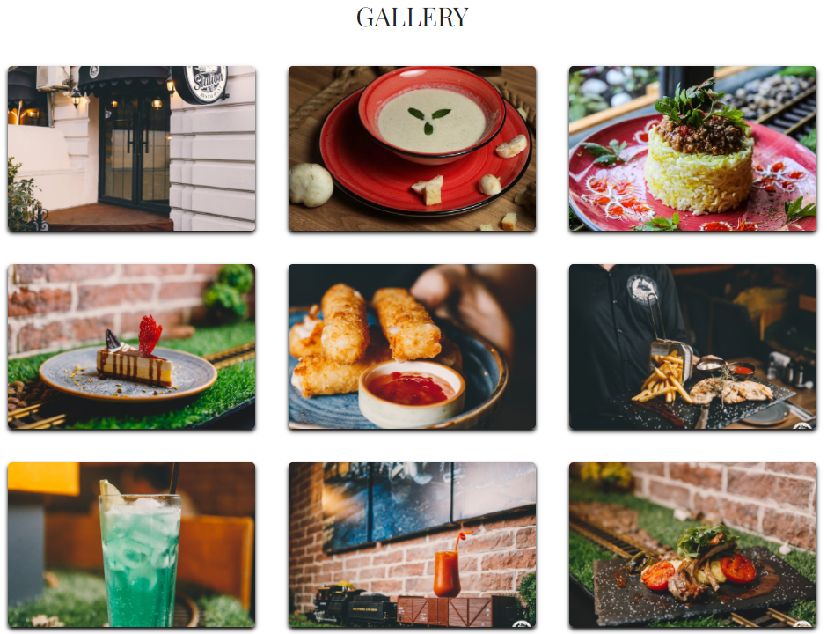
Gallery
Gallery Bölümündə Restoran Və Menyu Şəkillərinə Baxa Bilərsiniz

Slide 9









